Slide 1
Обеспечение свободного добровольного информированного выбора родителями (законными представителями) учащихся 4-х классов одного из модулей комплексного учебного курса
«Основы религиозных культур и светской этики» в 2025-2026 учебном году
13 марта 2025

Slide 2
ОСНОВАНИЯ
в соответствии с:
Федеральным государственным образовательным стандартом начального общего образования, утверждённым приказом Министерства образования и науки Российской Федерации от 6 октября 2009 г № 373;
Федеральным государственным образовательным стандартом начального общего образования, утверждённым приказом Министерства просвещения Российской Федерации от 31 мая 2021 г № 286;
Приказом Министерства просвещения Российской Федерации «О внесении изменений в федеральный государственный образовательный стандарт начального общего образования» от 18.07.2022 г. №569.

Slide 3
Цель преподавания предмета
формирование у учащихся мотивации к осознанному нравственному поведению, основанному на знании и уважении культурных традиций многонационального народа России, а также к диалогу с представителями других культур и мировоззрений

Slide 4
Предлагается для изучения один из шести модулей:
«Основы православной культуры»,
«Основы исламской культуры»,
«Основы буддийской культуры»,
«Основы иудейской культуры»,
«Основы религиозных культур народов России»,
«Основы светской этики».

Slide 5
«Основы православной культуры»
Россия – наша Родина.
Введение в православную духовную традицию. Особенности восточного христианства. Культура и религия. Во что верят православные христиане. Добро и Зло в православной традиции. Золотое правило нравственности. Любовь к ближнему. Отношение к труду. Долг и ответственность. Милосердие и сострадание. Православие в России. Православный храм и другие святыни. Символический язык православной культуры: христианское искусство (иконы, фрески, церковное пение, прикладное искусство), православный календарь. Праздники. Христианская семья и её ценности.
Любовь и уважение к отечеству. Патриотизм многонационального многоконфессионального народа России.

Slide 6
«Основы исламской культуры»
Россия – наша Родина.
Введение в исламскую духовную традицию. Культура и религия. Пророк Мухаммад – образец человека и учитель нравственности в исламской традиции. Во что верят правоверные мусульмане. Добро и зло в исламской традиции. Золотое правило нравственности. Любовь к ближнему. Отношение к труду. Долг и ответственность. Милосердие и сострадание. Столпы ислама и исламской этики. Обязанности мусульман. Для чего построена и как устроена мечеть. Мусульманское летоисчисление и календарь. Ислам в России. Семья в исламе. Праздники исламских народов России: их происхождение и особенности проведения. Нравственные ценности ислама.
Любовь и уважение к отечеству. Патриотизм многонационального многоконфессионального народа России.

Slide 7
«Основы буддийской культуры»
Россия – наша Родина.
Введение в буддийскую духовную традицию. Культура и религия. Будда и его учение. Буддийские святые. Будды. Семья в буддийской культуре и её ценности. Буддизм в России. Человек в буддийской картине мира. Буддийские символы. Буддийские ритуалы. Буддийские святыни. Буддийские священные сооружения. Буддийский храм. Буддийский календарь. Праздники в буддийской культуре. Искусство в буддийской культуре.
Любовь и уважение к отечеству. Патриотизм многонационального многоконфессионального народа России.

Slide 8
«Основы иудейской культуры»
Россия – наша Родина.
Введение в иудейскую духовную традицию. Культура и религия. Тора – главная книга иудаизма. Классические тексты иудаизма. Патриархи еврейского народа. Пророки и праведники в иудейской культуре. Храм в жизни иудеев. Назначение синагоги и её устройство. Суббота (Шабат) в иудейской традиции. Иудаизм в России. Традиции иудаизма в повседневной жизни евреев. Ответственное принятие заповедей. Еврейский дом. Знакомство с еврейским календарём: его устройство и особенности. Еврейские праздники: их история и традиции. Ценности семейной жизни в иудейской традиции.
Любовь и уважение к Отечеству. Патриотизм многонационального многоконфессионального народа России.

Slide 9
«Основы религиозных культур народов России»
Россия – наша Родина.
Культура и религия. Религии мира и их основатели. Священные книги религий мира. Хранители предания в религиях мира. Человек в религиозных традициях мира. Добро и зло. Священные сооружения. Искусство в религиозной культуре. Искусство в религиозной культуре. Религии России. Религия и мораль. Нравственные заповеди в религиях мира. Обычаи и обряды. Религиозные ритуалы в искусстве. Праздники и календари в религиях мира. Семья, семейные ценности. Долг, свобода, ответственность, труд. Милосердие, забота о слабых, взаимопомощь, социальные проблемы общества и отношение к ним разных религий.
Любовь и уважение к Отечеству. Патриотизм многонационального и многоконфессионального народа России.

Slide 10
«Основы светской этики»
Россия – наша Родина.
Культура и мораль. Этика и её значение в жизни человека. Праздники как одна из форм исторической памяти. Образцы нравственности в культурах разных народов. Государство и мораль гражданина. Образцы нравственности в культуре Отечества. Трудовая мораль. Нравственные традиции предпринимательства. Что значит быть нравственным в наше время? Высшие нравственные ценности, идеалы, принципы морали. Методика создания морального кодекса в школе. Нормы морали. Этикет. Образование как нравственная норма. Методы нравственного самосовершенствования.
Любовь и уважение к отечеству. Патриотизм многонационального многоконфессионального народа России.

Slide 11



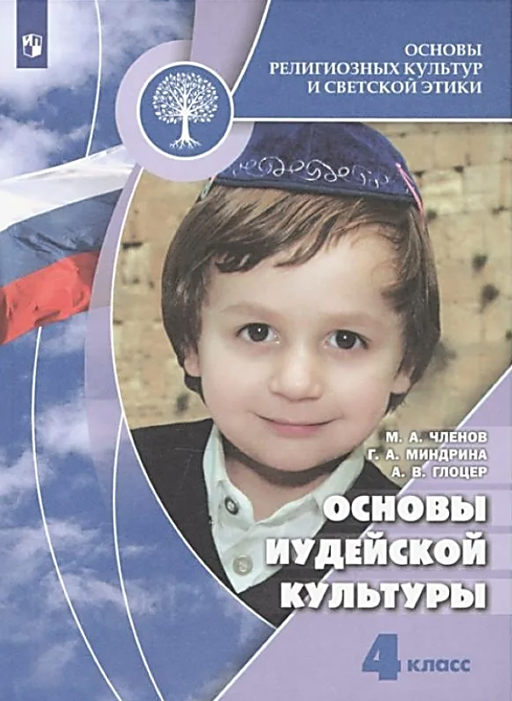


Учебники
«Основы православной культуры», Просвещение, авторы: Васильева О.Ю., Кульберг А.С., Корытко О.В. и др.
«Основы исламской культуры», Просвещение, авторы: Латышина Д.И., Муртазин М.Ф.
«Основы буддийской культуры», Просвещение, автор: Чимитдоржиев В. Л.
«Основы иудейской культуры», Просвещение, авторы: Членов М. А., Миндрина Г. А., Глоцер А. В.
«Основы религиозных культур народов России», Просвещение, авторы Беглов А.Л., Саплина Е.В., Токарева Е.С., Ярлыкапов А.А.
«Основы светской этики», Просвещение, авторы: Шемшурина А.И., Шемшурин А.А.

Slide 12
Педагоги
Кутузова Светлана Геннадиевна
Калимова Милана Сергеевна
Семяшкина Вера Александровна
учителя начальных классов, прошедшие курсы повышения квалификации по учебному предмету «Основы религиозных культур и светской этики»

Slide 13
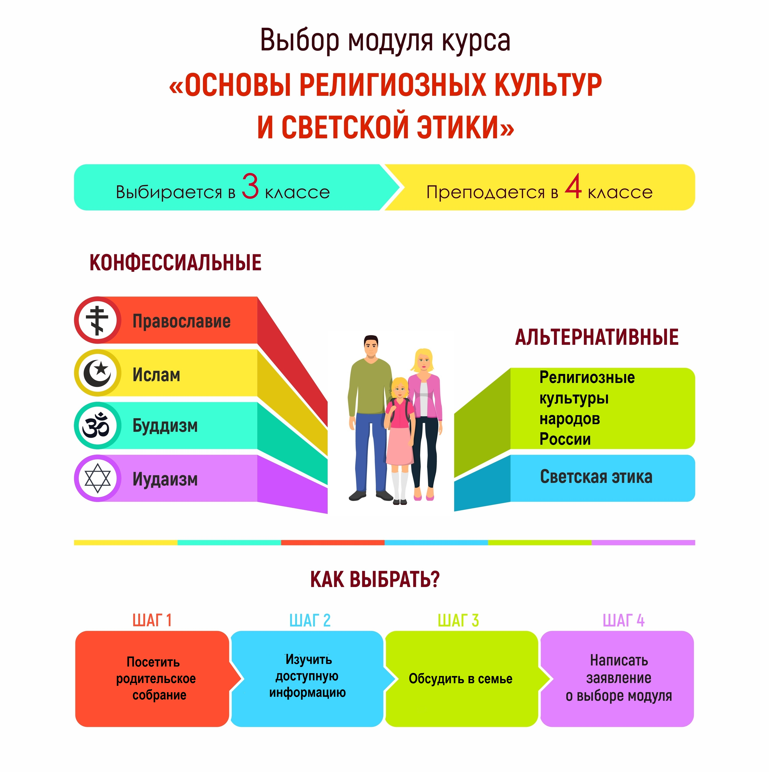

Slide 14
Сроки
До 17 марта 2025 года:
изучить информационные материалы (рекомендации, программы, учебники);
определиться с выбором модуля;
написать заявление и сдать его классному руководителю.

